Slide 1
Администрация города Волгодонска
«Укрепление межнационального мира и согласия,
реализация мероприятий в сфере государственной национальной политики на территории города Волгодонска»
Город Волгодонск, Ростовская область, 2022 год

Slide 2
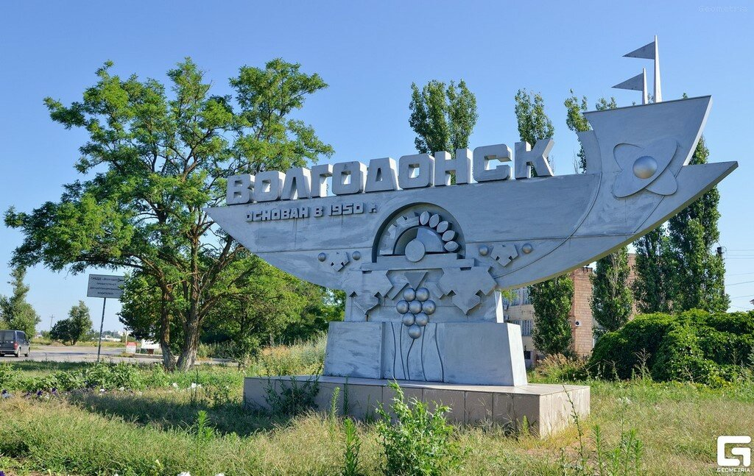
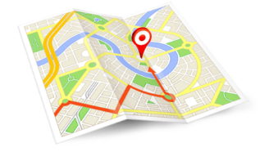
«Укрепление межнационального мира и согласия,
реализация мероприятий в сфере государственной национальной политики
на территории города Волгодонска»
Волгодонск расположен в восточной части Ростовской области,
на берегу Цимлянского водохранилища
общая площадь муниципального образования – 168, 62 кв. км.
численность населения – 171 397 чел.
численность жителей, обладающих активным избирательным правом по состоянию
на 01.01.2022 г. – 123 667 чел.
Связанный водным путем с 5-ю морями -
Белым и Балтийским на севере, Каспийским на востоке, Азовским и Черным на юге, принимающий суда типа
«река-море». Порт «Волгодонск» имеет стратегическое значение для международной торговли.
Волго-Донской судоходный канал, давший начало развитию города Волгодонска, позволил стать городу крупным транспортным узлом, который включает в себя речной порт, железнодорожный узел, автотранспортные предприятия.

Slide 3
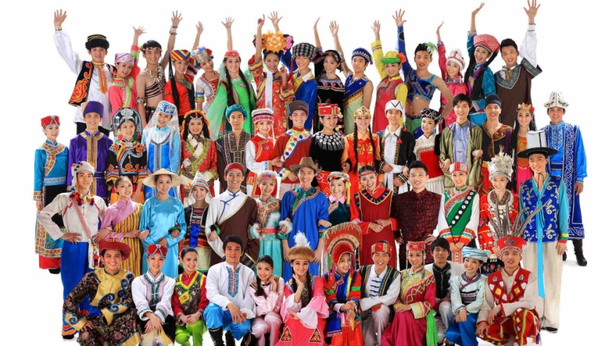
«Укрепление межнационального мира и согласия,
реализация мероприятий в сфере государственной национальной политики
на территории города Волгодонска»
Численность жителей города Волгодонска
171 397 чел.
(по состоянию
на 01.01.2022г.)
более 80-ти национальностей
русские
150 578 чел.
украинцы
4 517 чел.
армяне
1 023 чел.
белорусы
826 чел.
азербайджанцы
808 чел.
казаки
562 чел.

Slide 4
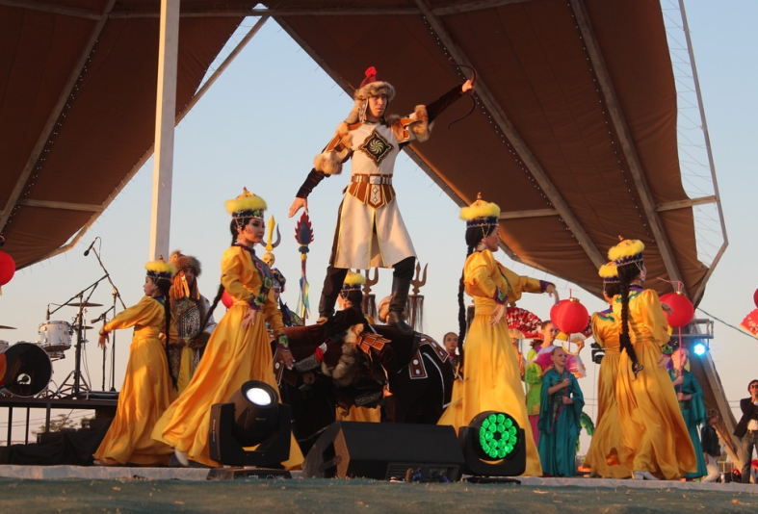
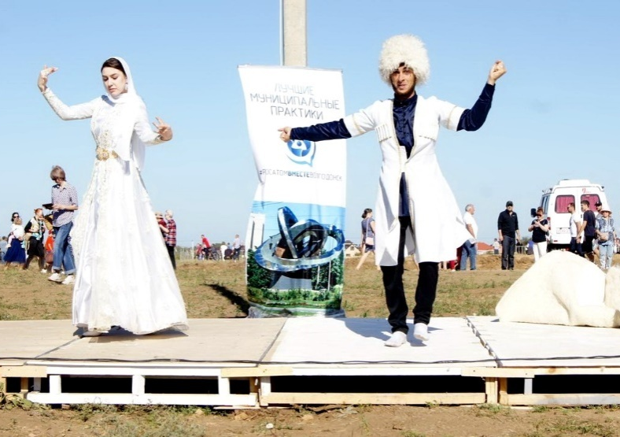
«Укрепление межнационального мира и согласия,
реализация мероприятий в сфере государственной национальной политики
на территории города Волгодонска»
»
Межрегиональный фестиваль исторической реконструкции «Великий шелковый путь на Дону»
Фестиваль 2018 и 2019 годов раскинулся на берегу Цимлянского водохранилища на площади свыше 30 гектаров.
Праздник посещают около 54 тысяч гостей из Ростовской области
и других регионов России.
В фестивале принимают участие клубы исторической реконструкции из Элисты, Астрахани, Таганрога, Москвы, Ростова-на-Дону, Невинномысска, Оренбурга, Волгодонска. На фестивале работают разнообразные тематические площадки, посвященные разным культурам и народностям.

Slide 5
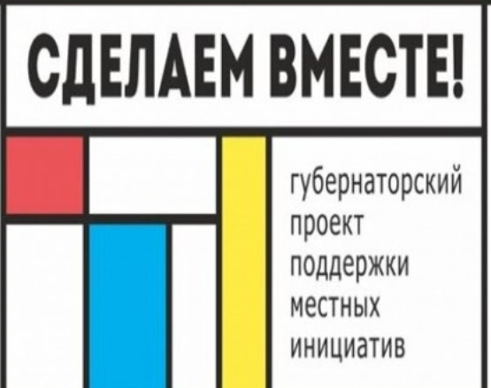
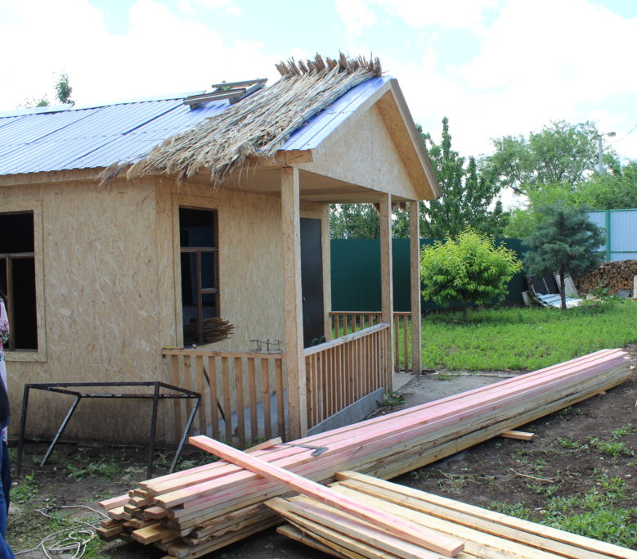
«Укрепление межнационального мира и согласия,
реализация мероприятий в сфере государственной национальной политики
на территории города Волгодонска»
Центр «Дружба народов» города Волгодонска
в рамках проекта губернаторской поддержки местных инициатив «Сделаем вместе» в 2020 году открыт Центр «Дружбы народов» города Волгодонска
На реализацию проекта выделены средства в сумме 2700000,0 руб., в том числе:
Помощь в нефинансовой форме оказана со стороны:
- ООО НПО «НИИПАВ»
- ООО «Октанта»
- ООО «Бравас-1»
1925100,0 руб. – областной бюджет
414900,0 рублей – местный бюджет
250000,0 рублей – средства физических лиц
110000,0 – средства юридических лиц
В результате проделанной работы реконструировано здание бывшего ДК «Молодежный» по адресу: ул. Центральная д.46
Трудовое участие в реализации проекта приняли 56 граждан

Slide 6
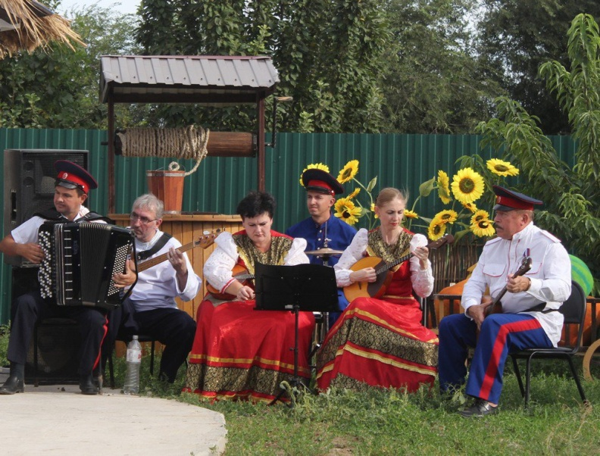
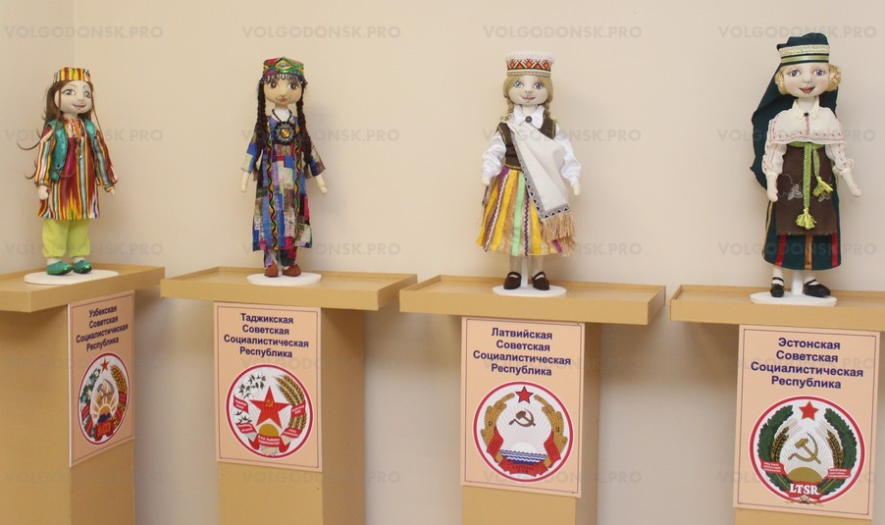
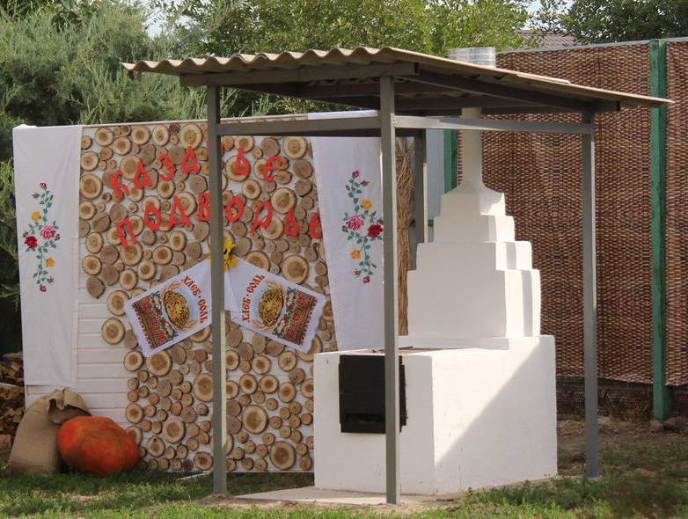
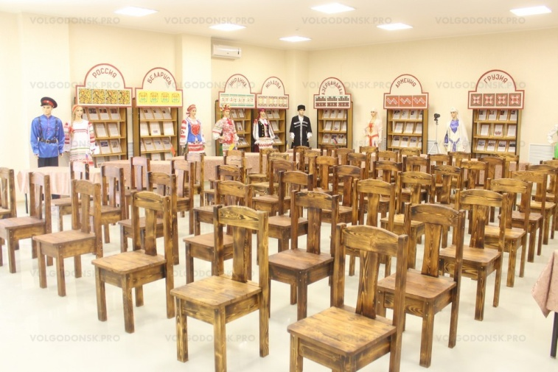
«Укрепление межнационального мира и согласия,
реализация мероприятий в сфере государственной национальной политики
на территории города Волгодонска»
Центр «Дружбы народов» города Волгодонска
В уголках национальных диаспор расположились куклы в национальных костюмах, представляющие культуры самых многочисленных народностей Дона: русских и украинцев, белорусов и казаков, калмыков и казахов, чеченцев и дагестанцев, грузин и армян, азербайджанцев и молдаван, турок-месхетинцев. Во дворе Центра гостей ожидает казачий двор.

Slide 7
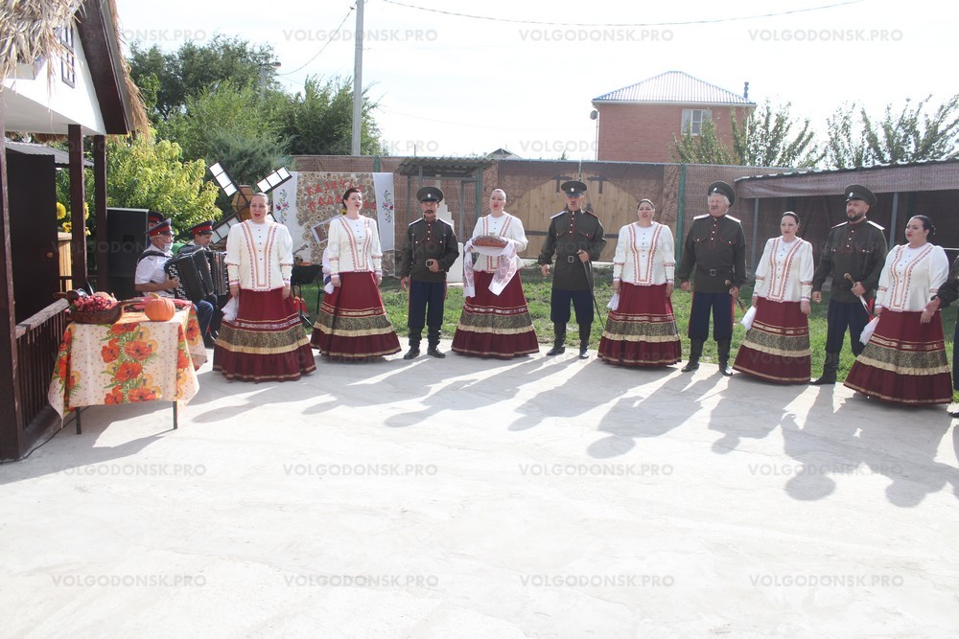
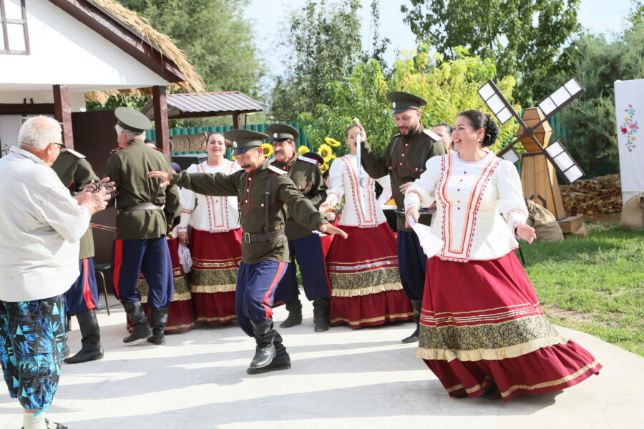
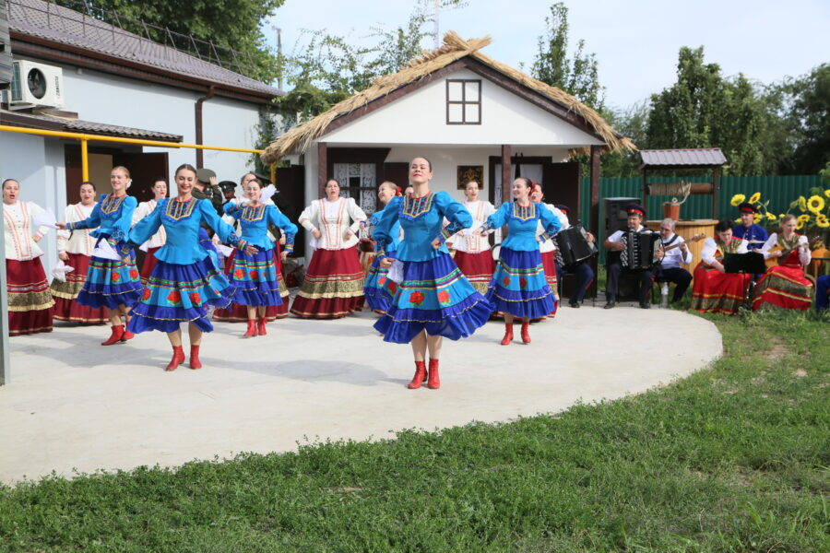
«Укрепление межнационального мира и согласия,
реализация мероприятий в сфере государственной национальной политики
на территории города Волгодонска»
Центр «Дружба народов» города Волгодонска
На базе Центра действуют 11 творческих клубов различных направлений: хореографические, театральные, декоративно-прикладные, охватывающие более 150 человек.
В Центре проведены 109 мероприятий, в которых приняли участие 14 315 человек

Slide 8
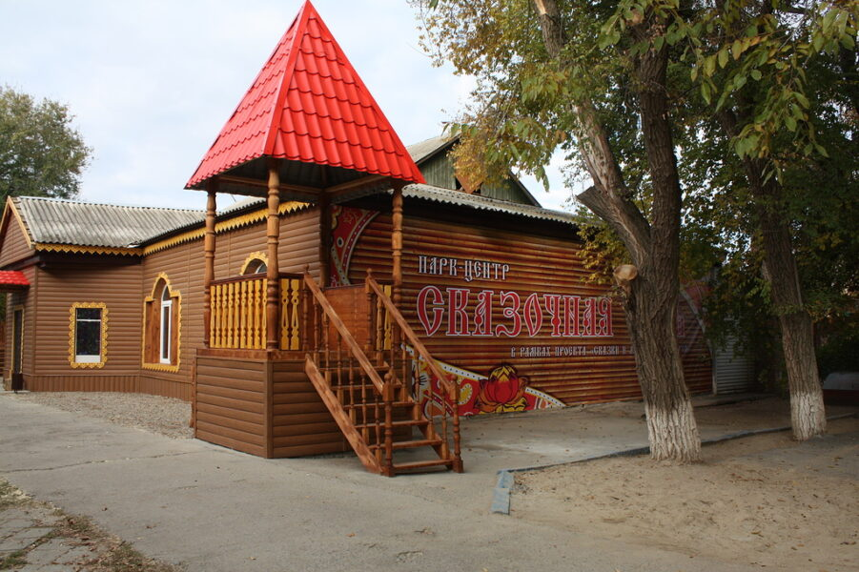
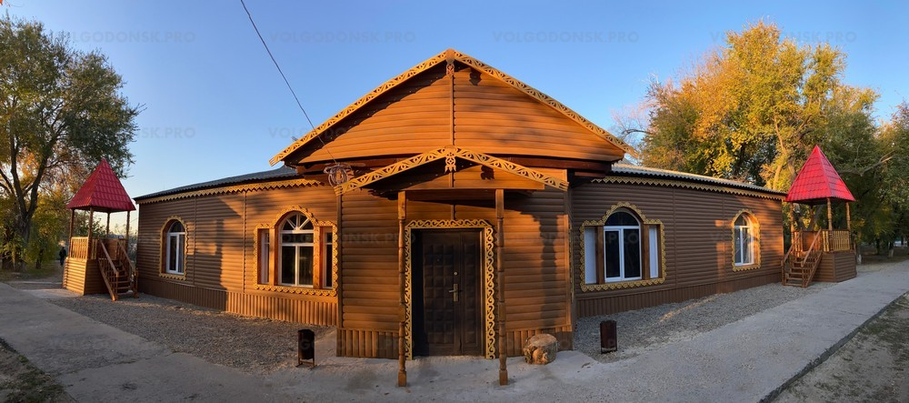
«Укрепление межнационального мира и согласия,
реализация мероприятий в сфере государственной национальной политики
на территории города Волгодонска»
Центр-парк «Сказочная Русь»
Центр-парк «Сказочная Русь» начинает свою деятельность, благодаря реализации проекта «Сказки и мифы Древней Руси», который стал победителем конкурса Общественного совета Госкорпорации «Росатом»
Цель проекта – создание уникального славянского комплекса, оказывающего влияние на формирование интереса населения к культуре славян, сохранение и популяризация нематериального культурного наследия во всем многообразии жанров и этнических особенностей.
Финансирование проекта составило 795,0 тыс. руб., в т.ч:
596,25 тыс.рублей –
субсидия «Росатома»
198,75 тыс.руб. – софинансирование организации ООО «Топаз электро»
Открытие Центра-парка в связи с COVID-19 прошло в онлайн-формате, ссылка: http://volgodonskgorod.ru/city/v-volgodonske-otkrylsya-park-czentr-skazki-i-mify-drevnej-rusi.html/

Slide 9
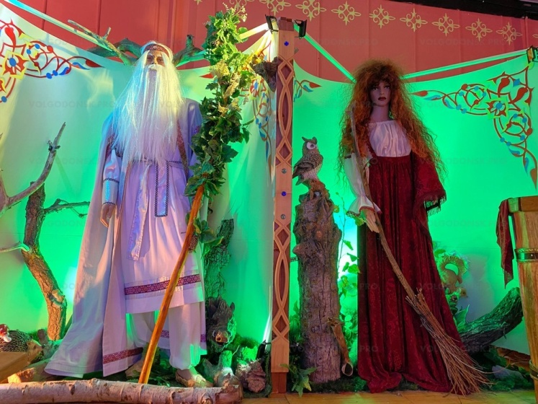
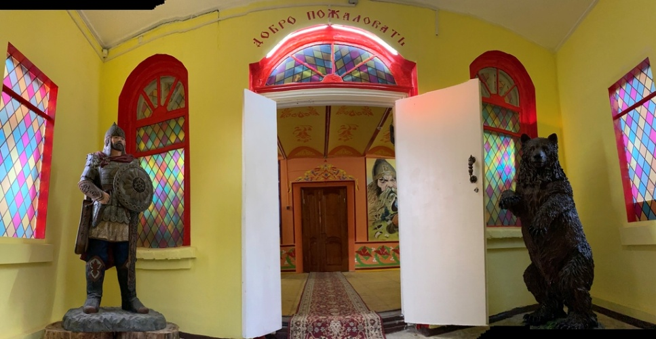
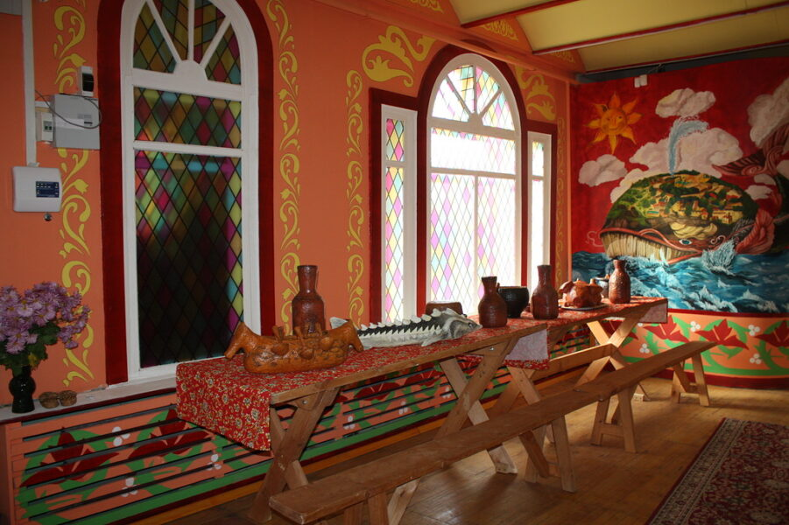
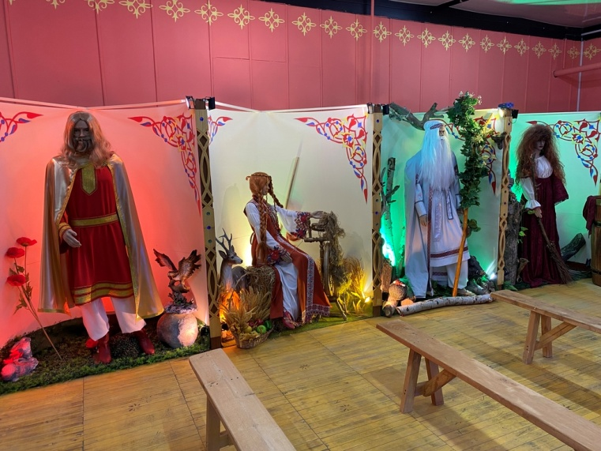
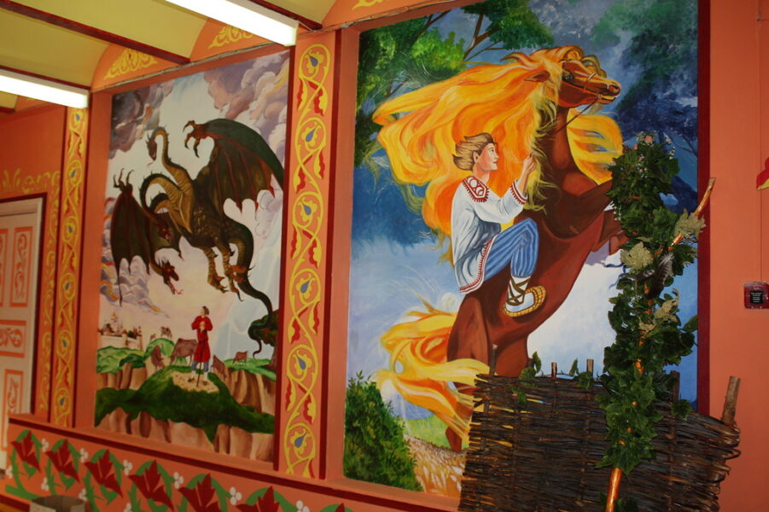
«Укрепление межнационального мира и согласия,
реализация мероприятий в сфере государственной национальной политики
на территории города Волгодонска»
Центр-парк «Сказочная Русь»
«Сказочный Терем» Центра-парка «Сказочная Русь»
Сайт Центра-парка: http://dk-kurchatova.ru/skazochnaya_rus/promo

Slide 10
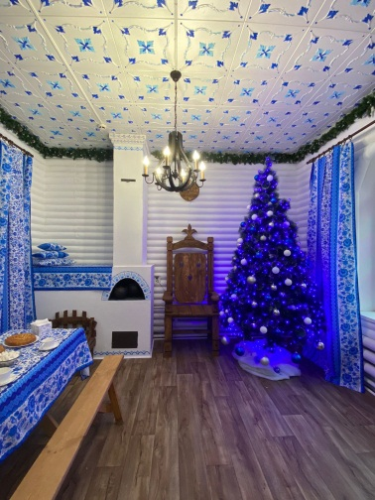
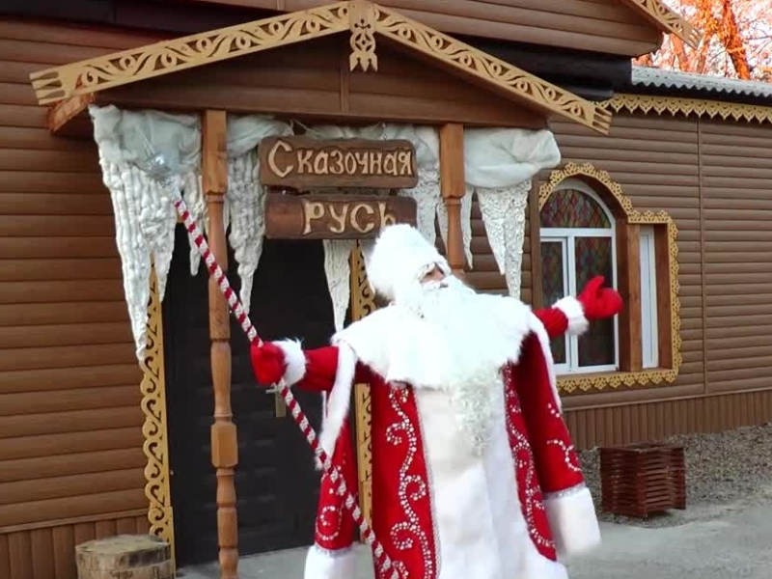
«Укрепление межнационального мира и согласия,
реализация мероприятий в сфере государственной национальной политики
на территории города Волгодонска»
Резиденция Деда Мороза в Центре-парке «Сказочная Русь»
Ссылка-доступ к открытию Резиденции: http://volgodonskgorod.ru/city/v-volgodonske-otkryli-rezidencziyu-deda-moroza-v-onlajn-formate.html/

Slide 11
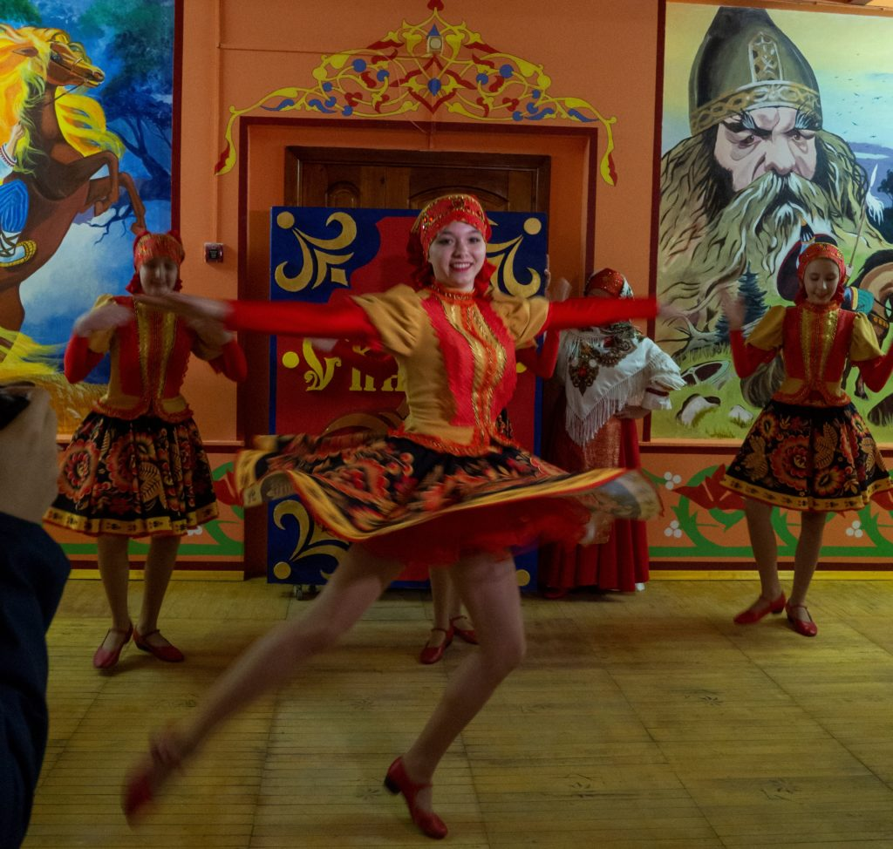
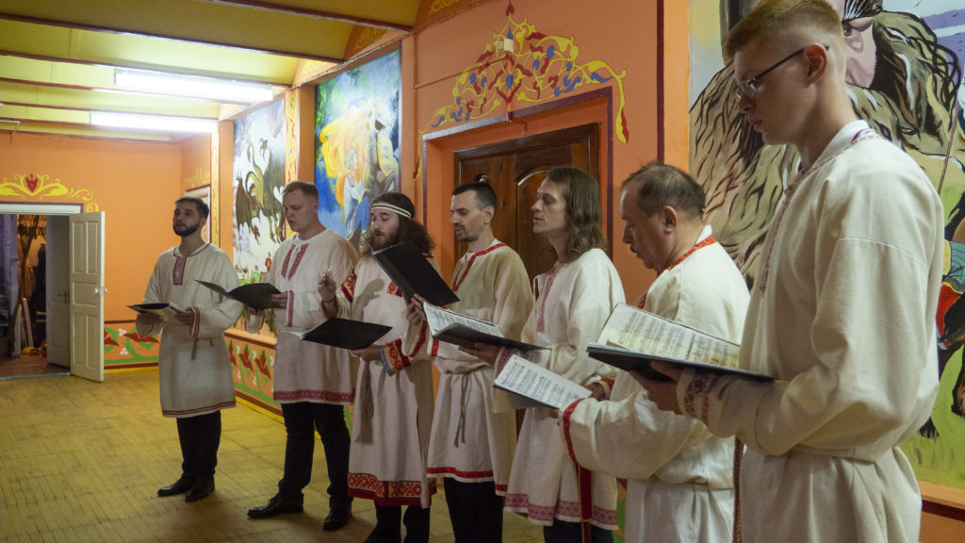
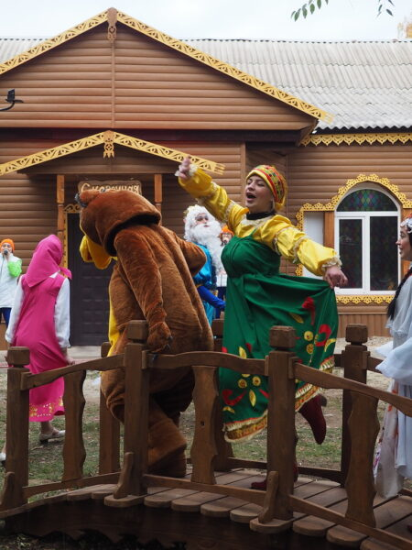
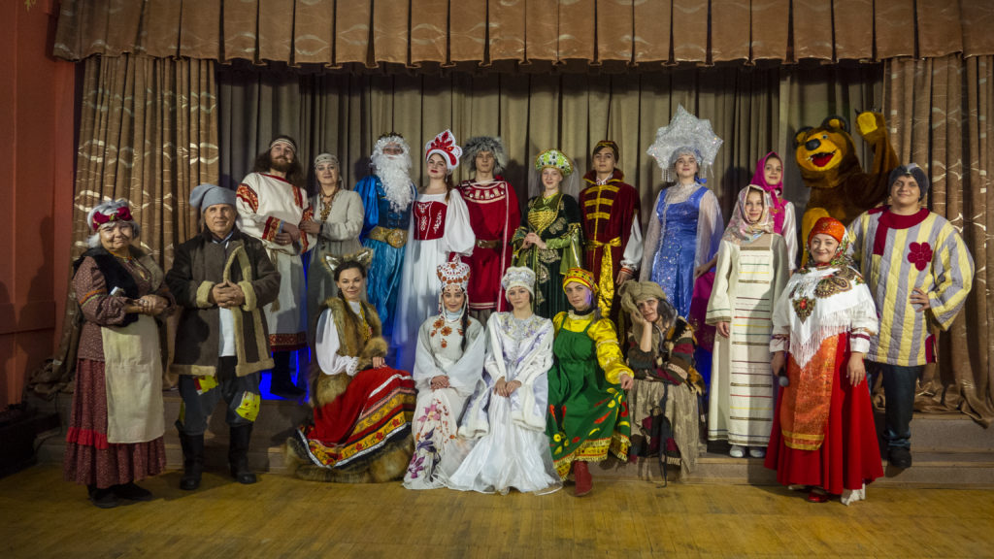
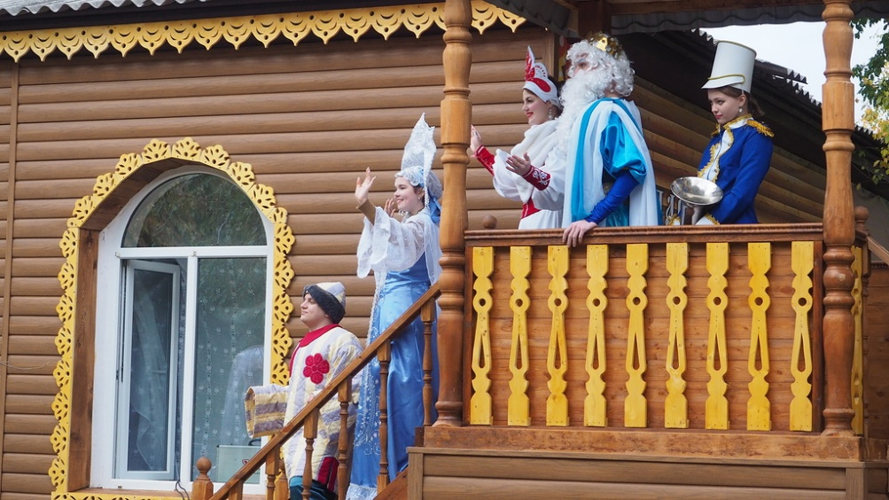
«Укрепление межнационального мира и согласия,
реализация мероприятий в сфере государственной национальной политики
на территории города Волгодонска»
Мероприятия в Центре-парке «Сказочная Русь»
Сайт Центра-парка: http://dk-kurchatova.ru/skazochnaya_rus/promo
Проведены 236 мероприятий, с охватом 20715 человек.

Slide 12
«Укрепление межнационального мира и согласия,
реализация мероприятий в сфере государственной национальной политики
на территории города Волгодонска»
Результаты проведения оценки состояния межнациональных отношений
филиалом ВЦИОМ по Южному федеральному округу в 2020-2021 годах
Вопрос: «Как Вы оцениваете межнациональные отношения в вашем городе?»
Положительные показатели остаются на высоком уровне, что свидетельствует об эффективности проводимой работы Администрацией города Волгодонска в сфере реализации государственной национальной политики

Slide 13
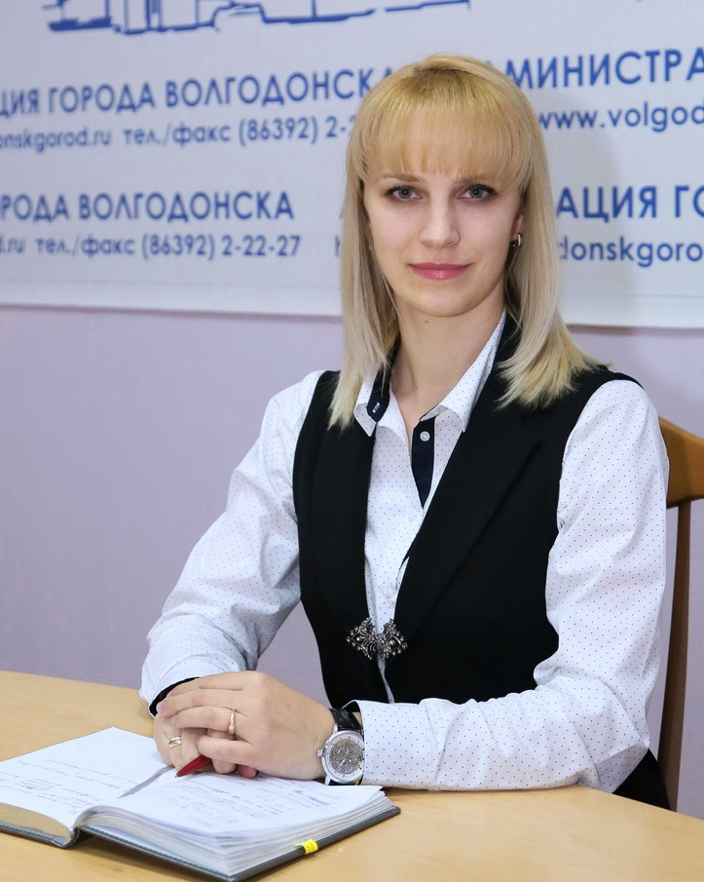
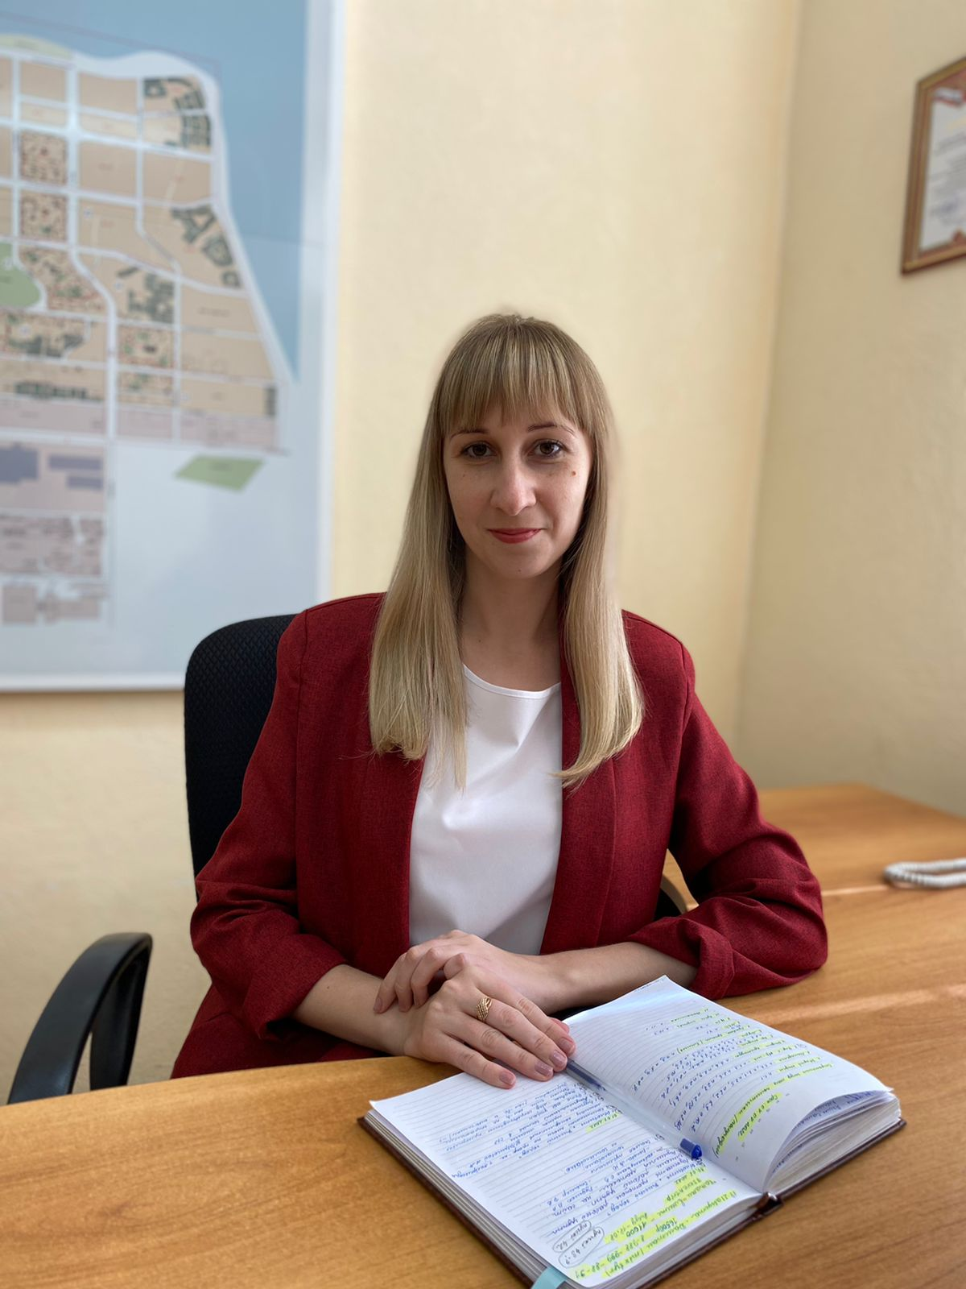
«Укрепление межнационального мира и согласия,
реализация мероприятий в сфере государственной национальной политики
на территории города Волгодонска»
Лидер практики:
Воробьева Ирина Станиславовна – начальник отдела
по организационной работе
и взаимодействию
с общественными организациями Администрации города Волгодонска, т. 8 (8639) 22-25-96
Команда практики:
Емцева Татьяна Евгеньевна– ведущий специалист
по организационной работе
и взаимодействию
с общественными организациями Администрации города Волгодонска, т. 8 (8639) 22-38-57

Slide 14
Администрация города Волгодонска
«Укрепление межнационального мира и согласия,
реализация мероприятий в сфере государственной национальной политики на территории города Волгодонска»
Город Волгодонск, Ростовская область, 2022 год

